Slide 1

Компьютерная лингвистика
Приложения ML в бизнесе
Рекомендательные системы
Moscow, 2023

Slide 2

Компьютерная лингвистика.
В прошлых лекциях
Познакомились с задачей инжениринга фичей
научились работать с текстовыми и категориальными признаками
научились извлекать фичи из текста и картинок
познакомились с Word2Vec

Slide 3
Компьютерная лингвистика.
Цель занятия
Познакомиться с рекомендательными системами
какую ценность для бизнеса приносят рекомендательные системы
какие алгоритмы машинного обучения подходят для решения задачи
какие метрики используем, чтобы оценить качество системы

Slide 4
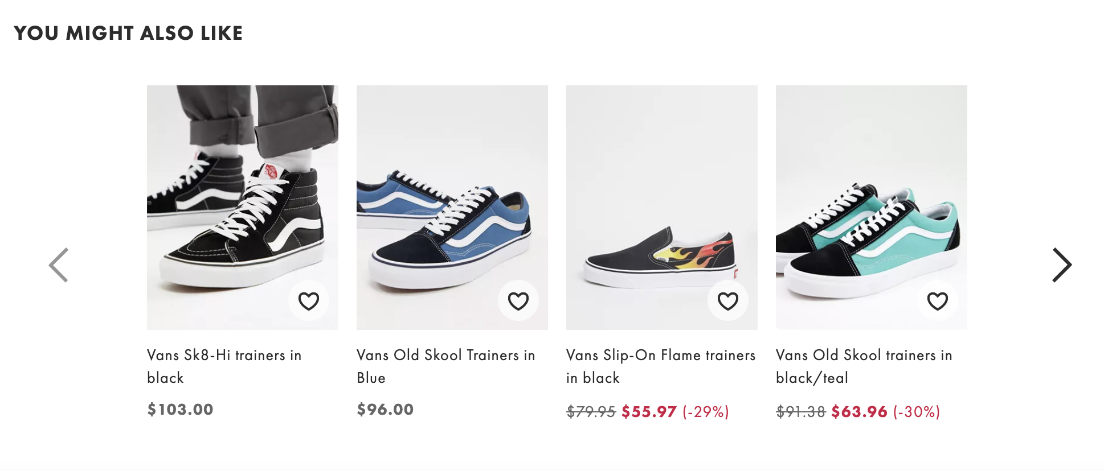
Компьютерная лингвистика.
Рекомендательные системы: бизнес ценность
Рекомендательная система предоставляет ограниченный набор единиц каталога пользователю, сам каталог может быть огромным.
Улучшаем UX - пользователь быстрее приходит к целевому действию (покупка, просмотр контента) и дольше остаётся на сервисе (улучшаем ретеншн)
Чем больше целевых действий совершают пользователи, тем выше (почти всегда) выручка сервиса, ситуация win-win.
С точки зрения алгоритмов мы решаем задачу оптимизации целевого действия.
Релевантность мера того, насколько пользователю подходит объект. Задача рекомендательных систем - предсказывать релевантность объекта пользователю на основе предыдущей истории взаимодействия пользователей с товаром.

Slide 5
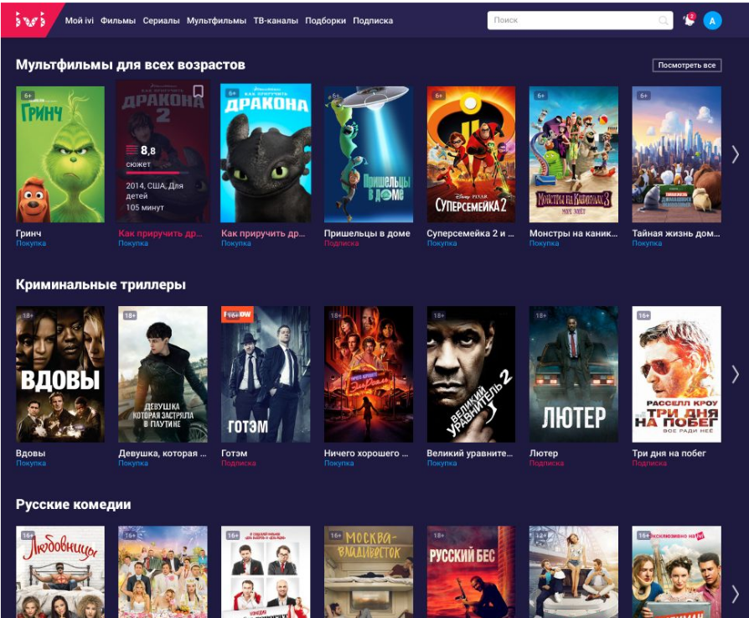
Компьютерная лингвистика.
Рекомендательные системы в продукте
Встроить рекомендательный блок можно в различные участки продукта - например, на главную страницу или на карточку товара.
Виды рекомендаций:
блок “Вам также понравится” (как в примере с Asos)
рекомендация контента в виде нескольких подборок (как в ivi)
рекомендации в виде ленты (tiktok)
рекомендации единичного контента (пуш-уведомления от “Самоката” с индивидуально подобранным товаром)
Как выбрать “точку контакта” с пользователем? В этой точке должен быть достаточно большой DAU и влияние на бизнес-метрики
Процесс индивидуально подбора контента для пользователя называется “Персонализация”. Мера, насколько объект подходит пользователю, называется “релевантность”
Процесс, когда мы находим такой порядок в документах чтобы наиболее релевантные объекты были ближе к началу списка, называется “ранжирование”.

Slide 6
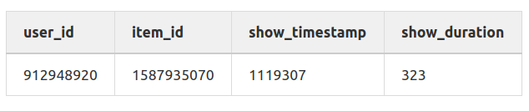
Компьютерная лингвистика.
Рекомендательные системы: данные для обучения
Минимальный набор данных для построения рекомендательной системы - таблица взаимодействий (интеракций) пользователь-контент
Система логирования пользовательских действий сохраняет
пару пользователь-контент
меру взаимодействия (например, рейтинг)
временную метку, когда произошла интеракция
Все рекомендательные системы строятся вокруг этой таблицы. Такие данные можно представить в виде т.н. матрицы user-item matrix, где каждая строка - это пользователь, каждый столбец - контент. А в пересечении строки и столбца находится мера взаимодействия (в данном случае show duration.
Матрица будет разреженной (sparse) Показатель заполненности такой матрицы можно вычислить по формуле
num_interactions / (num_users x num_items)

Slide 7
Компьютерная лингвистика.
Рекомендательные системы: feedback
На предыдущем слайде колонка “show_duration” - это т.н. “фидбэк” пользователя, мера его взаимодействия с контентом.
Явный фидбэк (explicit)
like/dislike
rating 1,...,5
Неявный фидбэк (implicit)
show_duration
Явный фидбэк можно измерить по шкале, с неявным сложнее - пользователь может долго смотреть фильм, но нравится ли ему фильм? Или он просто уснул за просмотром?

Slide 8
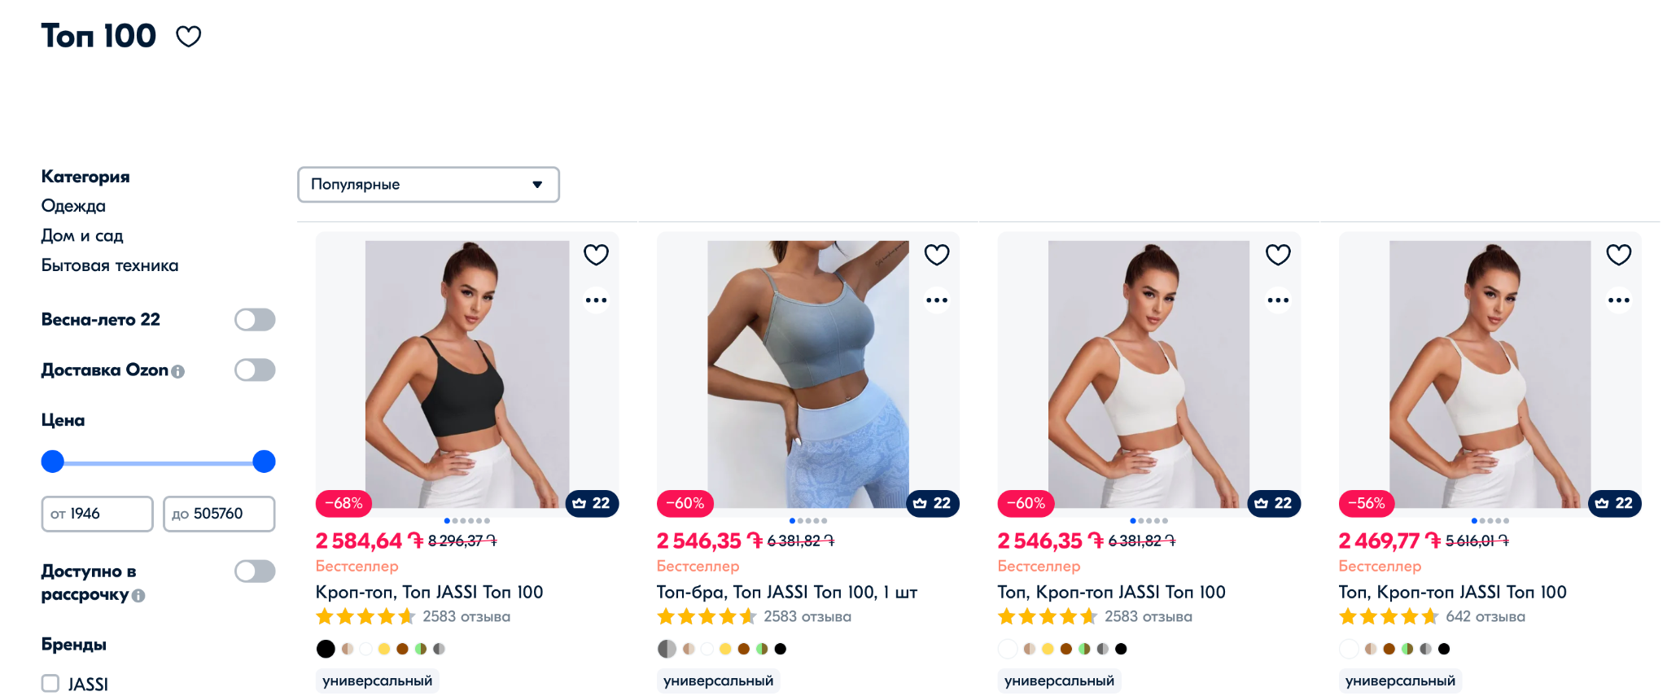
Компьютерная лингвистика.
Рекомендательные системы: популярность
Самый простой способ построить рекомендации товаров - показывать наиболее популярный контент
по каждому товару считаем число пользователей, которые с ним взаимодействовали - action_count
сортируем товары по этой величине
отфильтровываем то, что пользователь уже посмотрел до этого (элемент персонализации)
оставляем top-N
Такой подход очень прост с вычислительной точки зрения и является отличным бейзлайном
Пример: top-100 товаров с озона

Slide 9
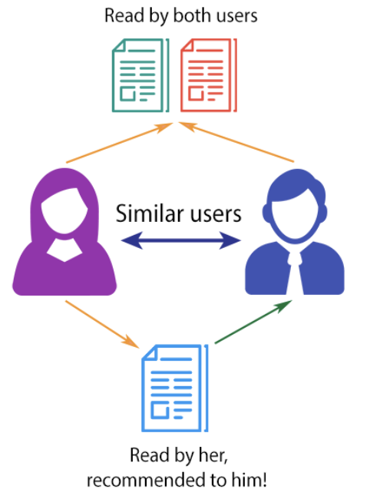
Компьютерная лингвистика.
Рекомендательные системы: KNN
Для более разнообразных рекомендаций можно использовать алгоритм KNN. Чтобы строить такие рекомендации нужно описать пользователей (и контент) некоторым вектором (например пользователя закодировать one-hot через просмотренный контент)
Алгоритм такой
находим top-k пользователей, которые похожи (то есть расстояние между их векторами минимально) ) на пользователя, которому хотим построить рекомендации
смотрим контент, который понравился этим пользователем - это и будут рекомендации

Slide 10
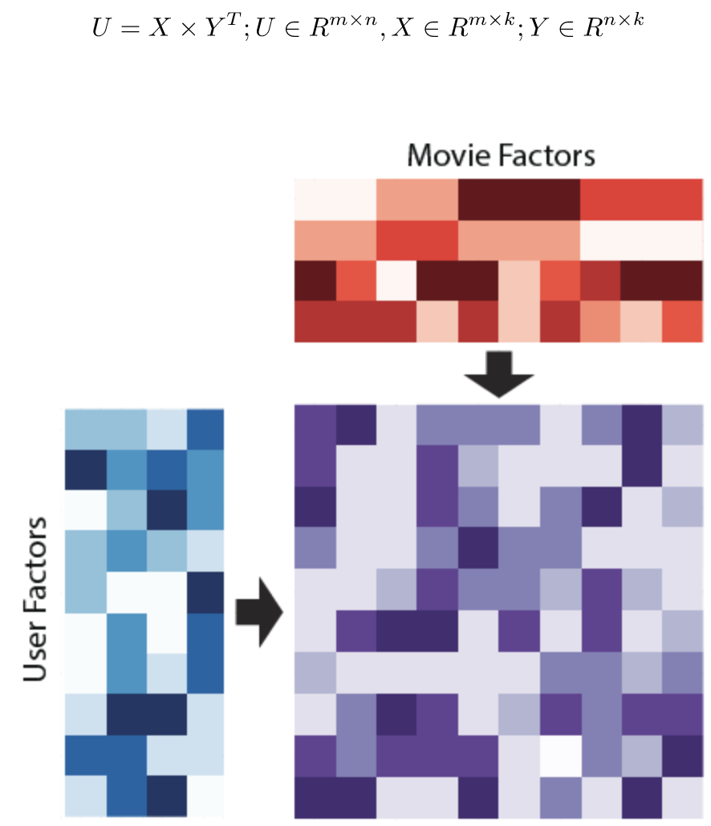
Компьютерная лингвистика.
Рекомендательные системы: матричное разложение
Таблицу интеракций можно представить в виде матрицы U (User-Iterm), а к матрице можно применить алгоритмы матричной факторизации
После этого
с помощью матричного разложения мы получаем две матрицы более низкой размерности - одна описывает пользователей (факторы пользователей), вторая контент (факторы контента)
чтобы получить рекомендации нужно вектор факторов пользователя (соответствующую строку в матрице) умножить на факторы контента и отсортировать полученные значения
для матричного разложения можно использовать уже известные методы – например, SVD или более продвинутый метод ALS-разложения
Такой подход называется “Vector Space Model”, то есть мы обучаем вектор пользователя, векторы контента и мера релевантности - результат перемножения этих векторов.
Мы рекомендуем пользователю контент, вектор которого похож на вектор пользователя.

Slide 11
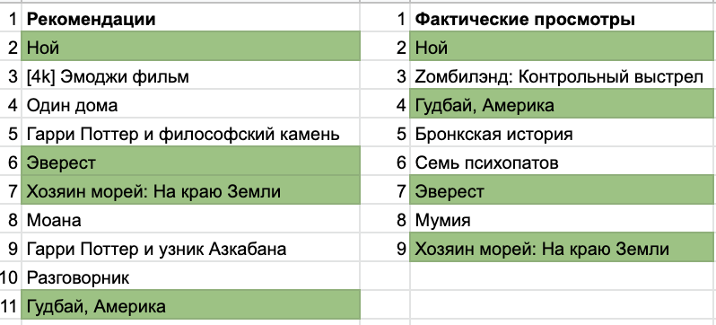
Компьютерная лингвистика.
Рекомендательные системы: метрики precision, recall
При обучении ALS мы оптимизируем метрику, которая “приближает” произведение матриц факторов пользователей и контента к исходной матрице.
В такой постановке можно “прикрутить” классические метрики
RMSE, MAE - насколько хорошо “угадываем” уже существующие оценки. Но задача рекомендаций рекомендовать то, что пользователь ещё не видел
Recall – доля релевантных объектов, показанных пользователю, относительно всех релевантных объектов
Precision – доля релевантных пользователю объектов относительно тех, которые ему показали
То есть качество рекомендательной модели можно измерить как метриками классификации, так и метриками регрессии
Релевантные объекты маркированы зелёным цветом
recall = 4 / 9
precision = 4 / 11

Slide 12
Компьютерная лингвистика.
Рекомендательные системы: бизнес-метрики
Precision, recall, MAE, RMSE хорошие метрики, но для бизнеса не подходят
Метрики которые важны для бизнеса - т.н. “онлайн-метрики”
глубина сессии
конверсия в покупку/просмотр
retention
средний чек на пользователя
В реальной жизни приходится искать такую оффлайн-метрику, которая коррелирует с онлайном

Slide 13
Компьютерная лингвистика.
Рекомендательные системы: ranking
Для в матричном разложении обучаем факторы таким образом, чтобы оптимизировать целевую переменную “взаимодействие пользователь-контент”.
Кроме Vector Space Model когда пытаемся напрямую восстановить матрицу User-Item матрицами меньшей размерности, существует класс задач когда для каждой пары пользователь-контент учимся предсказывать релевантность путём вычисления какой-нибудь подходящей функции потерь. Такой класс задач называется learning to rank.
Какие виды задач ранжирования бывают?
pointwise: решаем задачу регрессии, оптимизируем MSE
pairwise: решаем задачу классификации, оптимизируем BinaryCrossEntropy loss
listwise: решаем задачу оптимального набора (последовательности) объектов, оптимизируем NDCG
На практике двигаются от pointwise к list-wise методам (от простого к сложному)

Slide 14
Компьютерная лингвистика.
Рекомендательные системы: метрики ранжирования
В задаче ранжирования свои метрики, которые сравнивают порядок рекомендаций относительно “идеального” ранжирования
recall@k – доля из первых k релевантных объектов, показанных пользователю, относительно всех релевантных объектов
precision@k – доля из первых k релевантных пользователю объектов среди первых k рекомендованных объектов
average precision@k – средняя точность для первых k объектов (учитываем порядок)
MAP (mean average precision) – усредняем дополнительно по пользователям
Подробнее на medium или stackoverflow
Релевантные объекты маркированы зелёным цветом
recall@5 = 1 / 9 (среди первых 5 рек. фильмов релевантен “Ной”)
precision@5 = 1 / 5 (в знаменателе не все релевантные, а топ-5)
average precision@5 = (1/1 + 0 + 1/2 + 0 + 0)/5 = 3 / 10

Slide 15
Компьютерная лингвистика.
Рекомендательные системы: проблемы
Есть ряд проблем
не все пользователи хотят ставить лайки
сильно влияем на аудиторию – можем непреднамеренно “скрыть” от пользователей часть каталога (нужно отслеживать catalog coverage)
feedback loop: обучаемся на тех же данных, что предсказали

Slide 16
Компьютерная лингвистика.
Рекомендательные системы: примеры реализации
Примеры статей о продуктовых рекомендательных системах
про двухуровневые модели
статья про технические сложности

Slide 17
Компьютерная лингвистика.
MAIN TITLE OF THE PRESENTATION
Presentation subtitle
Многорукие бандиты и два
Пример для продакшна (с курса в МАИ)
Примеры с PapersWithCode
Статья про метрики ранжирования
Статья про Learning to rank

